Slide 1


Formation AS
IFAS – promotion 2021/2022 – référentiel 531 081 JO 10 juin 2021

Slide 2

Arrêté du 10 juin 2021 relatif à la formation conduisant au diplôme d'Etat d'aide-soignant et portant diverses dispositions relatives aux modalités de fonctionnement des instituts de formation paramédicaux
référentiel 531 081

Slide 3
1. La formation
CHANGEMENTS ET PERSPECTIVES

Slide 4
CHANGEMENTS ET PERSPECTIVES
2021 :
Quota : 60 élèves AS
+ 3 CFA
+ 2 redoublants et 1 poursuite de scolarité
2020 : 42 élèves AS

Slide 5
PARCOURS COMPLET
Référentiel 2021
11 mois de formation :
10 modules de formation
3 stages de 5 semaines
1 stage de 7 semaines (pré prof)
Diplôme en mi aout de Niveau 4 ( niveau BAC) du cadre national des certifications professionnelles
2022 : 2 rentrées envisagées

Slide 6
LES ACTIVITES
TOUJOURS SOUS LA RESPONSABILITE IDE
5 DOMAINES D’ACTIVITES ( bloc )
Nouveaux domaines
Raisonnement clinique
Qualité et gestion des risques
formation des pairs
Nouveaux actes
Dans le domaine « appréciation de l’état clinique et réalisation des soins »

Slide 7
Module 1
147 h
Accompagnement d’une personne dans les activités de sa vie quotidienne et de sa vie sociale
Travail en équipe pluri professionnelle, qualité et gestion des risques
BLOC 1
Traitement des informations
Module 10
70h
Module 2
21h
Repérage et prévention des situations à risque
Module 9
35h
BLOC 5
Module 3
77h
Evaluation de l’état clinique d’une personne
Nouveau référentiel AS
BLOC 2
Mise en œuvre des soins adaptés, évaluation et réajustement
BLOC 4
Module 4
182h
Module 8
35h
BLOC 3
Accompagnement de la mobilité de la personne aidée
Module 5
35h
Entretien des locaux et des matériels et prévention des risques associés
Module 6
70h
Module 7
21h
Relation et communication avec les personnes et leur entourage
Accompagnement des personnes en formation et communication avec les pairs

Slide 8
5 Semaines
Stage A
Période intégrative en milieu professionnel correspondant au projet professionnel
Prise en soins d’une personne dont l’état de santé altéré est en :
  Phase aigue
  Phase stabilisée
Stage D
Nouveau référentiel AS
Stage B
7 Semaines
5 Semaines
Prise en soins d’une personne dont l’état de santé altéré est en :
  Phase aigue
  Phase stabilisée
Stage C
Prise en soins d’une personne dont l’état de santé altéré est en :
  Phase aigue
  Phase stabilisée
5 Semaines

Slide 9
Les soins courants dits « de la vie quotidienne « sous le contrôle de l'infirmier »
Les soins aigus
« collabore avec l'infirmier pour leur réalisation »
Initialement réalisables par la personne elle-même ou un aidant ;
Etat de santé stabilisé ou pathologie chronique stabilisée.
Exclusivement par un professionnel de santé
Dispensés dans une unité à caractère sanitaire par une équipe pluridisciplinaire ;
Phase aigüe d'un état de santé.

Slide 10
Les soins courants dits «de la vie quotidienne»
L’aide-soignant réalise les soins sous le contrôle de l’infirmier.
Les soins courants doivent permettre d’assurer la continuité de la vie dans une situation d’autonomie partielle et dans le cadre d’un état de santé stable, c’est-à-dire qui n’est pas sujet à des fluctuations, et constant, c’est-à-dire durable, qui ne varie ni ne s’interrompt.
Pour qu’un soin soit qualifié de soins de la vie quotidienne, deux critères cumulatifs sont à respecter:
– les soins sont initialement réalisables par la personne elle-même ou un aidant;
– les soins sont liés à un état de santé stabilisé ou à une pathologie chronique stabilisée.

Slide 11
Les soins aigus
L’aide-soignant collabore avec l’infirmier pour leur réalisation.
Pour qu’un soin soit qualifié de soin aigu, trois critères cumulatifs sont à respecter:
– les soins sont réalisables exclusivement par un professionnel de santé;
– les soins sont dispensés dans une unité à caractère sanitaire et dans le cadre d’une prise en soin par une équipe pluridisciplinaire;
– les soins sont dispensés durant la phase aigüe d’un état de santé.

Slide 12
2. Stages
Tutorat port folio
EVALUATIONS CLINIQUES

Slide 13
Actes de soins : soins réalisables en unités de soins à compter de 2021
« Mesure quantitative et qualitative des paramètres permettant d’apprécier l’état de santé de l’adulte et de l’enfant (mesure de la température, des pulsations, de la pression artérielle, de la fréquence respiratoire, des mensurations, du volume urinaire; observation de la respiration, de la conscience; recueil de la saturation en oxygène, recueil de glycémie par captation capillaire ou par lecture instantanée transdermique, mesure du périmètre crânien, calcul de l’IMC à l’aide d’un outil paramétré, lecture instantanée des données biologiques urinaires…), règles d’hygiène et de sécurité, traçabilité et transcription »

Slide 14
Actes de soins : soins réalisables en unités de soins à compter de 2021
Surveillance d’une personne sous moniteur à prise de constantes directes et automatiques;
Pose et changement de masque pour l’aide à la respiration en situation stable chronique;
Lecture instantanée de données biologiques urinaires; recueil aseptique d’urines hors sonde urinaire;
Pose de suppositoire (d’aide à l’élimination) – Lavage oculaire et instillation de collyre –
Prise ou aide à la prise de médicaments sous forme non injectable; application de crème et de pommade;

Slide 15


Slide 16

Durée des stages ( Ref p.16 )
22 semaines de 35 heures réparties en 4 périodes de stage
5 semaines : 11 octobre au 14 novembre
5 semaines : 17 janvier au 20 février 4 périodes de stage
5 semaines : 4 avril au 15 mai
7 semaines : 9 juin au 27 juillet

Slide 17

Typologies de stage
5 semaines
5 semaines
5 semaines
7 semaines
Personnes en situation de handicap physique ou psychique : HPP- HANDICAP PSY et PHY
Personnes âgées : GER- PERSONNES AGEES
Services court séjour : SCD-MCO
Stage projet professionnel
4 périodes de stage

Slide 18
4 périodes de stages à réaliser en milieu professionnel.. au moins une période auprès de personnes en situation de handicap physique ou psychique, et une période auprès de personnes âgées.
3 stages de cinq semaines
1 stage de sept semaines, réalisé en fin de formation exploration ou la consolidation du projet professionnel et le renforcement des compétences de l'apprenant afin de valider l'ensemble des blocs de compétences. Il doit être réalisé en continu et ne peut être fractionné.
Au cours de ces stages, l'élève réalise au moins une expérience de travail de nuit et une expérience de travail le week-end.
EVALUATIONS EN STAGE

Slide 19
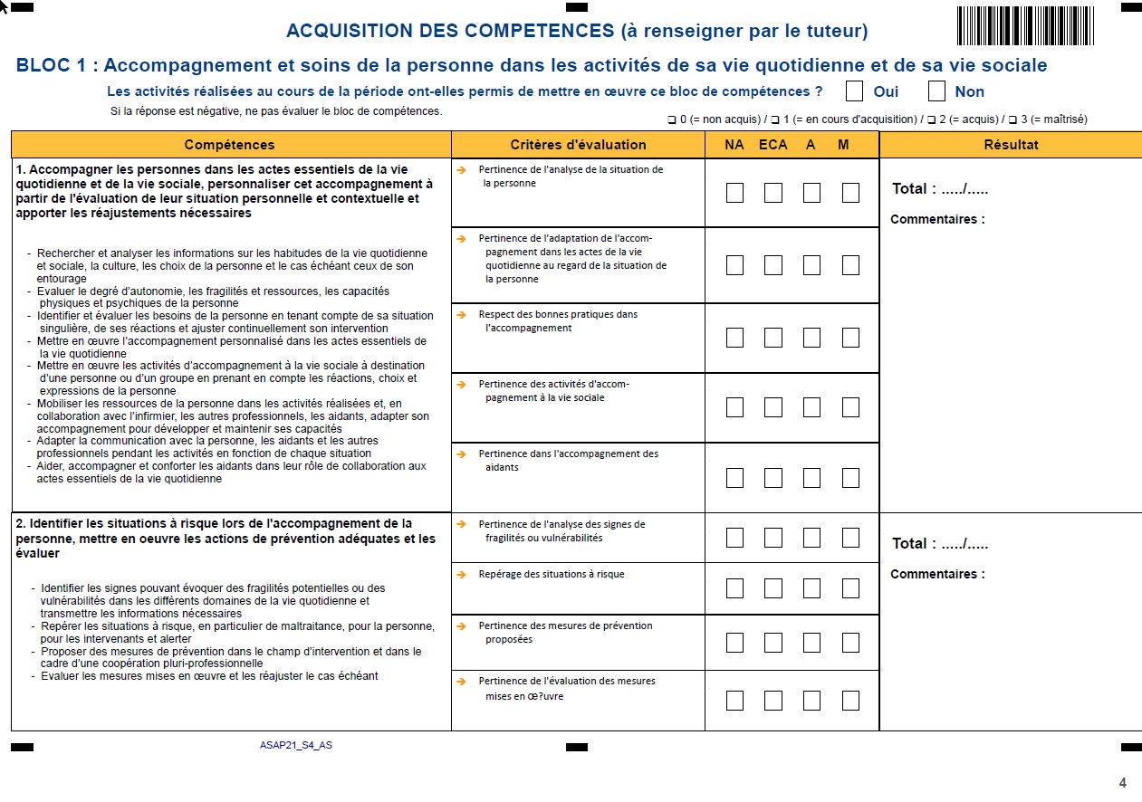

Avant ,pendant , après le stage
Le Portfolio
Port Folio EAS.pdf
Feuille de stage

